Slide 1
근로자 정기교육 -04월-
부암2차 비스타 동원 아트포레 신축현장

Slide 3
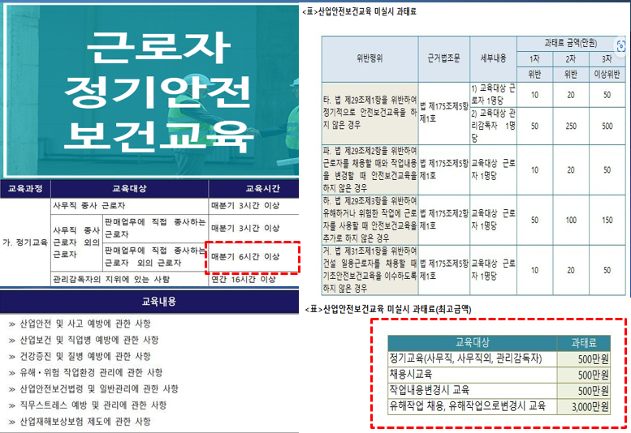

Slide 4
1
최근 사건·사고 및 안전뉴스

Slide 7
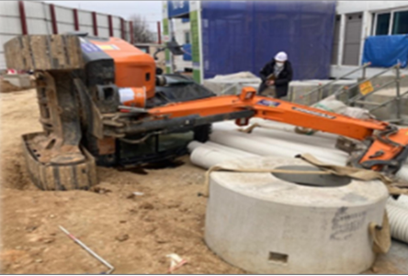

Slide 8
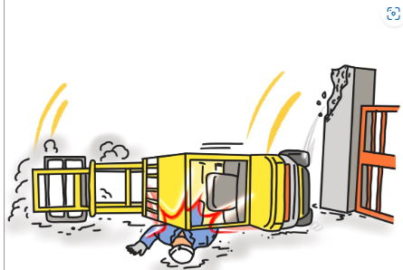

Slide 9
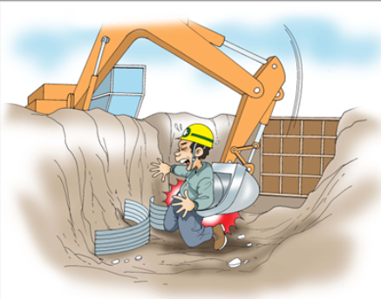

Slide 10
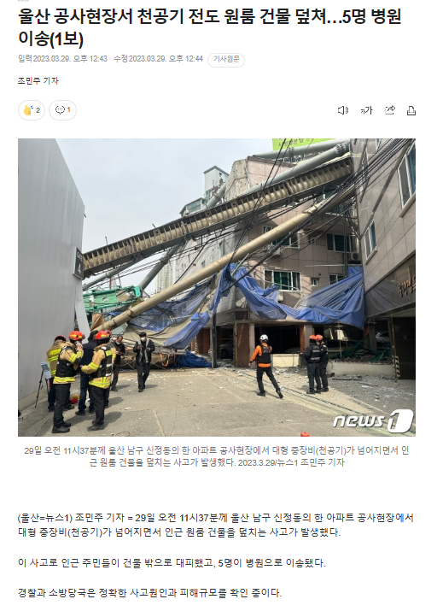

Slide 13
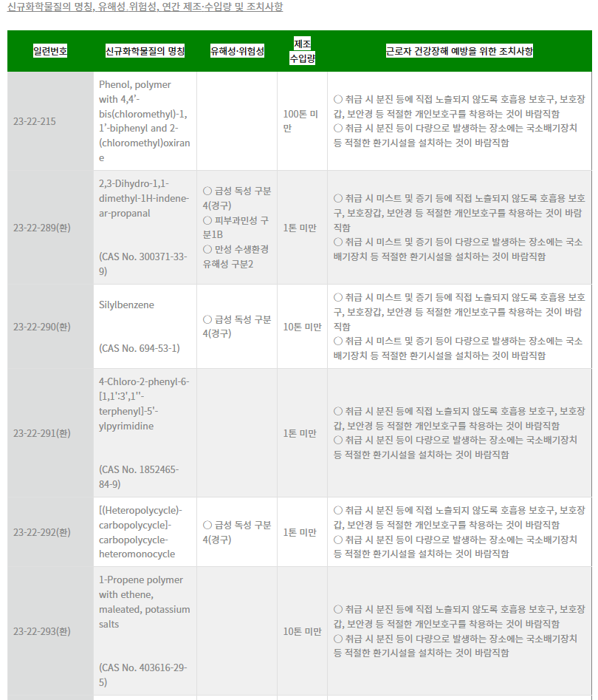

Slide 14
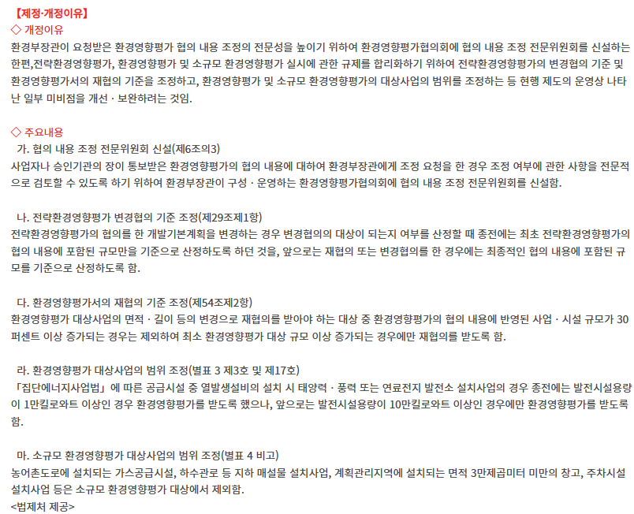

Slide 15
2
공종별 위험요인 및 우수사항

Slide 16
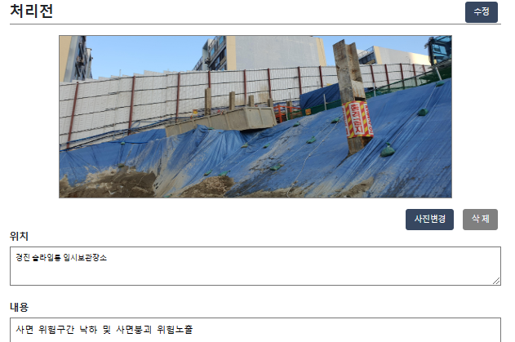
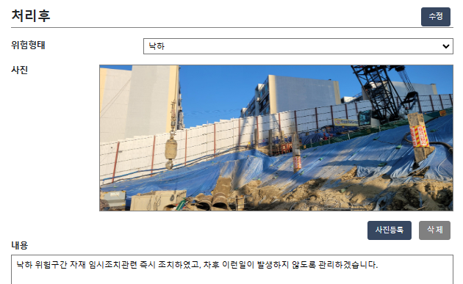
1.전회 차 Feedback
불안전한 상태 및 불안전한 행동
전회 차 우수 or FEED BACK
사면 위험구간 낙하 및 사면붕괴 위험 노출

Slide 17
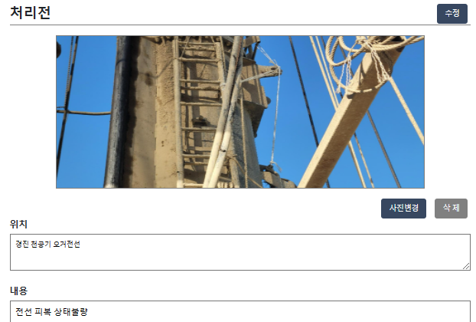
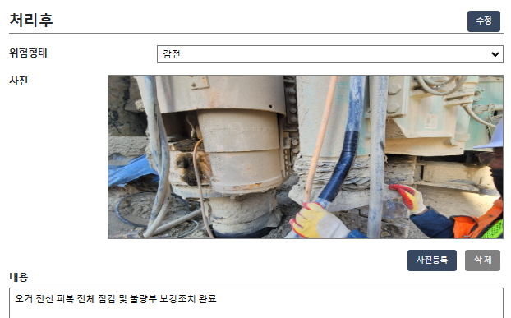
1.전회 차 Feedback
불안전한 상태 및 불안전한 행동
전회 차 우수 or FEED BACK
오거 전선 피복상태 손상

Slide 18
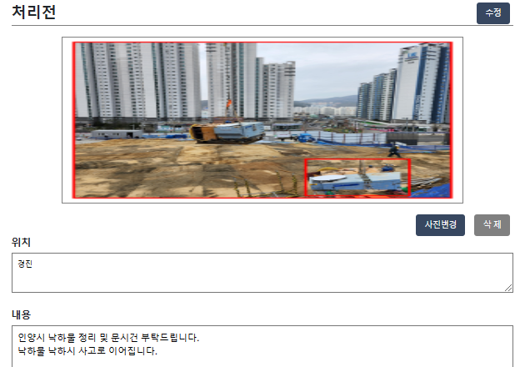
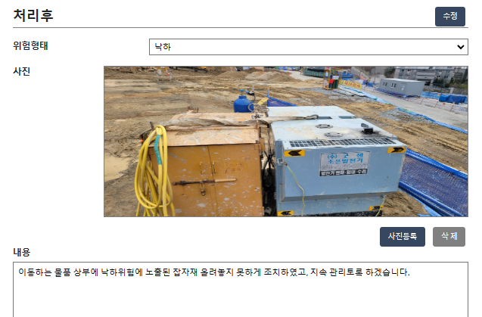
1.전회 차 Feedback
불안전한 상태 및 불안전한 행동
전회 차 우수 or FEED BACK
용접기 등 자재 인양 시 낙하물 정리 및 체결조치 미흡

Slide 19
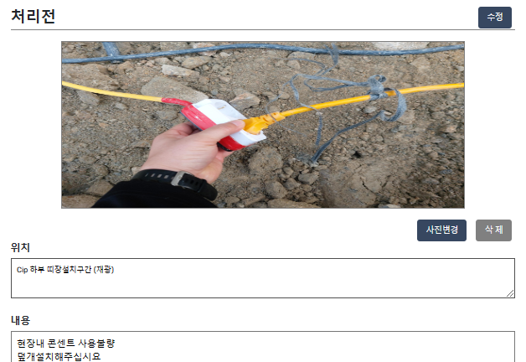
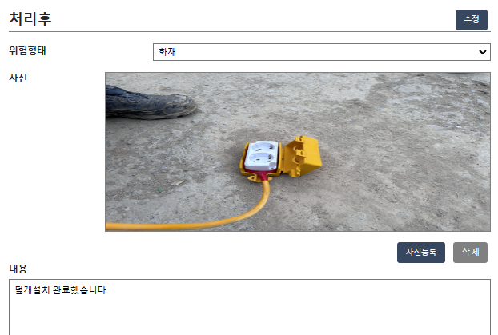
1.전회 차 Feedback
불안전한 상태 및 불안전한 행동
전회 차 우수 or FEED BACK
건설현장에서 사용하는 콘센트 방호덮개 미설치

Slide 20
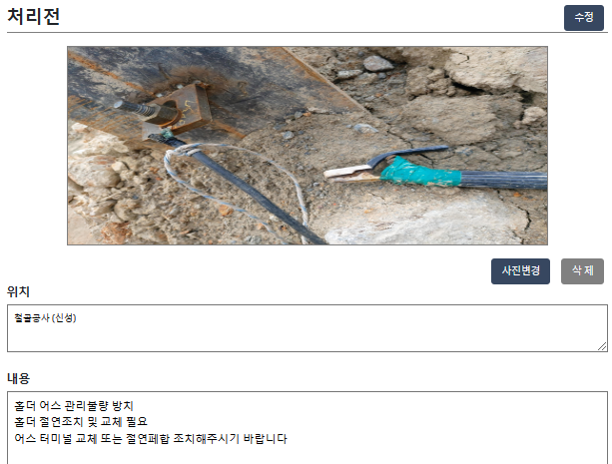
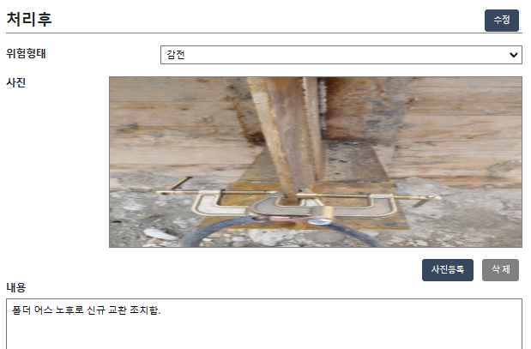
1.전회 차 Feedback
불안전한 상태 및 불안전한 행동
전회 차 우수 or FEED BACK
용접기 홀더 손잡이 및 어스 절연조치 불량

Slide 21
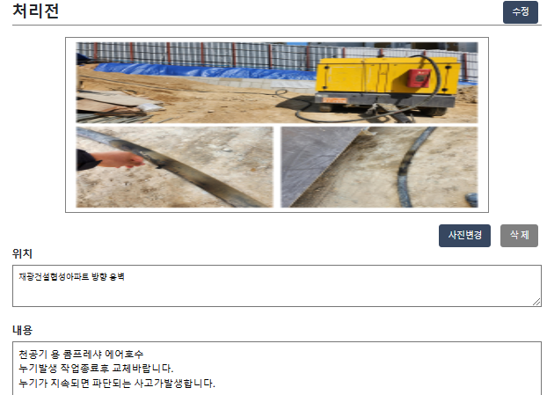
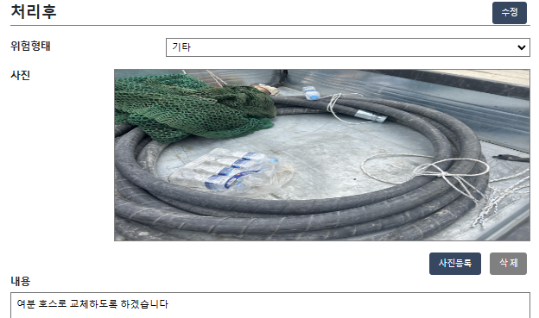
1.전회 차 Feedback
불안전한 상태 및 불안전한 행동
전회 차 우수 or FEED BACK
에어호스 손상으로 인한 파단위험

Slide 22
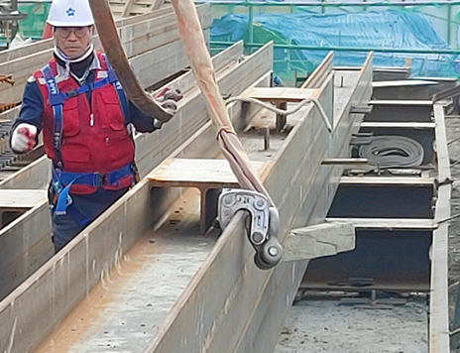
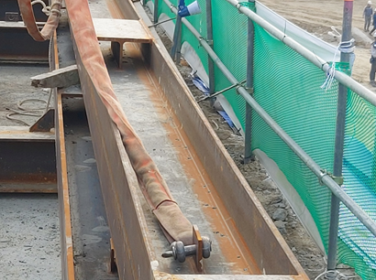
1.전회 차 Feedback
불안전한 상태 및 불안전한 행동
전회 차 우수 or FEED BACK
빔 클램프 사용불량 (빠짐위험)
체결방법 변경조치

Slide 23
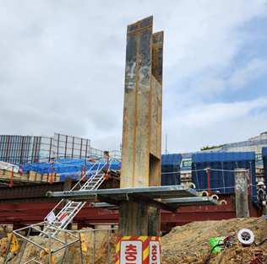
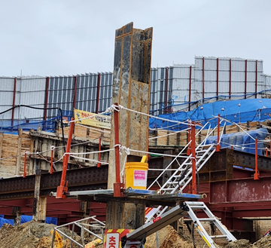
1.전회 차 Feedback
불안전한 상태 및 불안전한 행동
전회 차 우수 or FEED BACK
칼럼용접작업시 추락방호조치 미흡
1.발판고정
2.생명줄 설치
3.고리체결

Slide 24
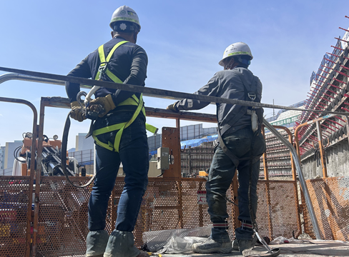
1.전회 차 Feedback
불안전한 상태 및 불안전한 행동
전회 차 우수 or 미결사항 FEED BACK
고소작업대차 투입인원 안전그네 착용 불량
추락위험이 있는 모든 구역에 상체식 벨트 착용불가
(전체식 안전그네 착용)
ex) 실제 상체식 벨트 착용 후 고소 작업 중 추락한 사고사례 발생

Slide 25
3
안전보건 지침 안내 외

Slide 26
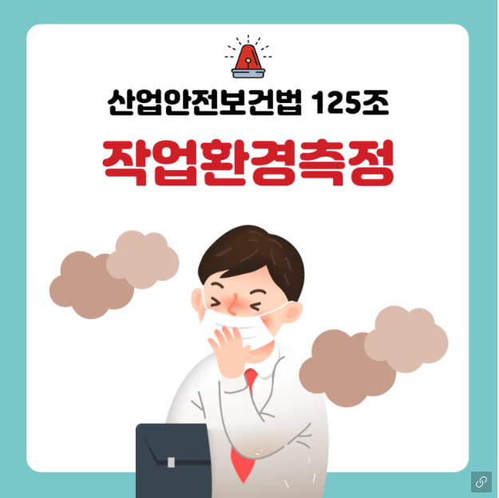
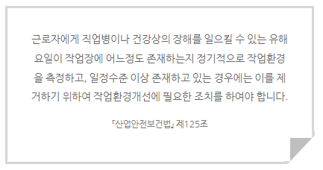
산업안전보건법 125조에 따른 작업환경측정

Slide 27
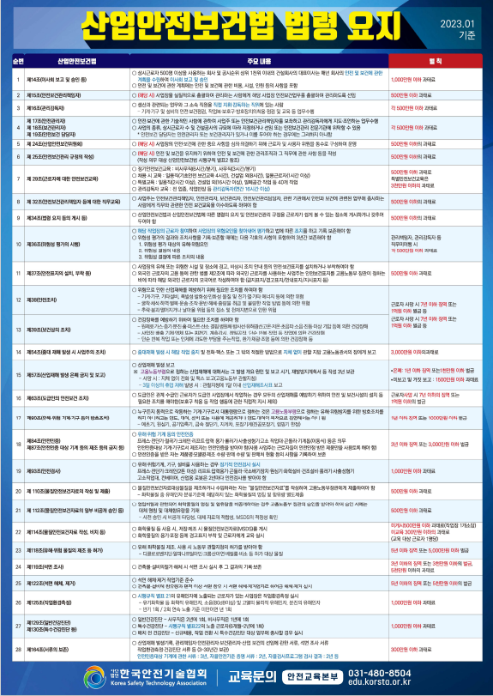
제34조 (법령 요지 등 의 게시)
-산업안전보건법 요지 및 안전보건관리 규정을 게시
(근로자들이 알게 하여야 함)
-미 게시 시 과태료 500만원 이하

Slide 28
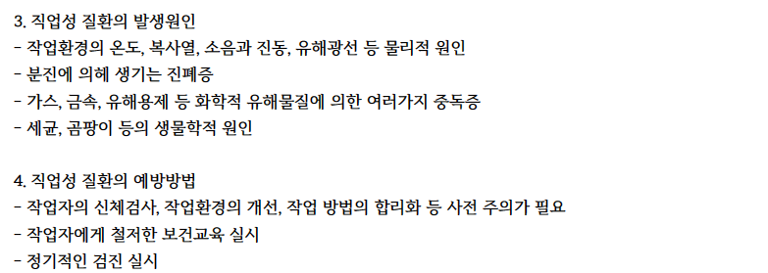

Slide 31
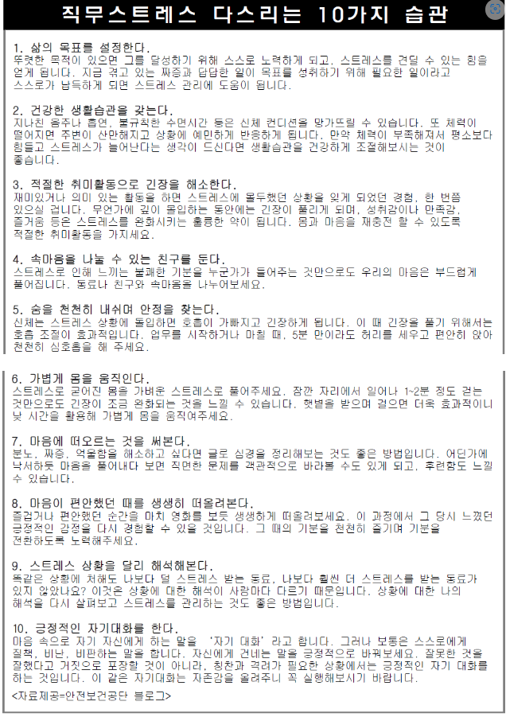
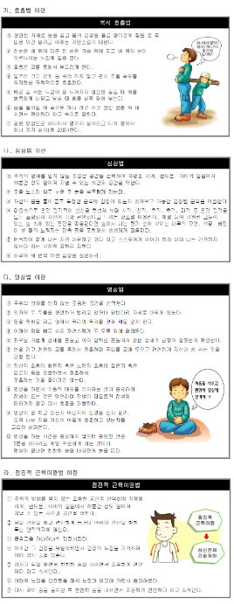

Slide 32
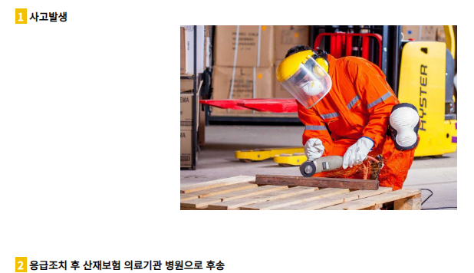
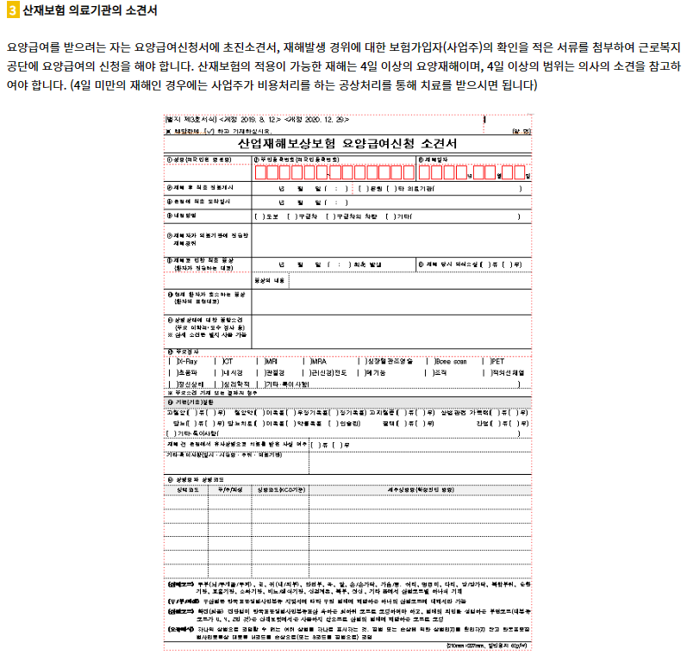
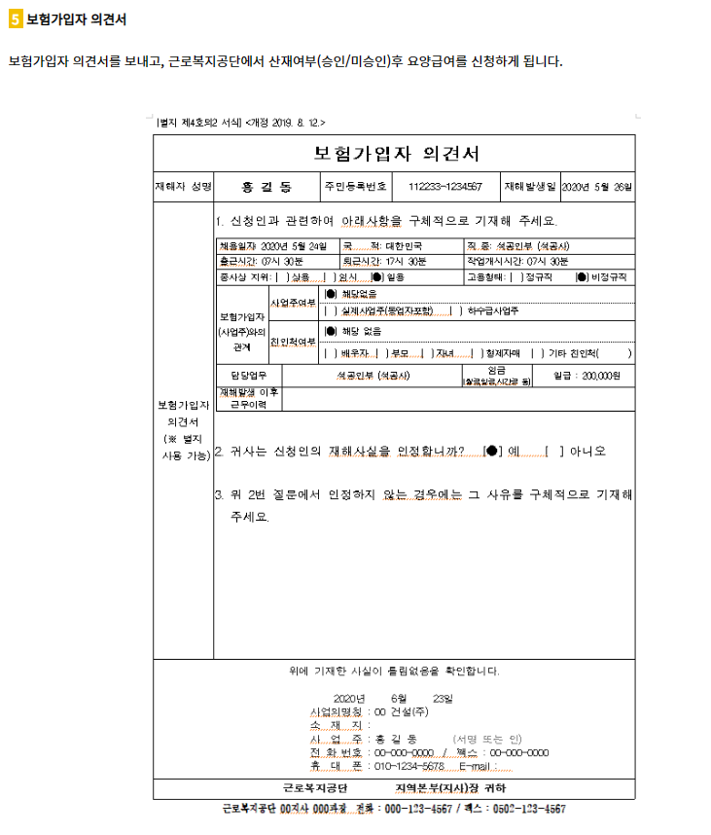
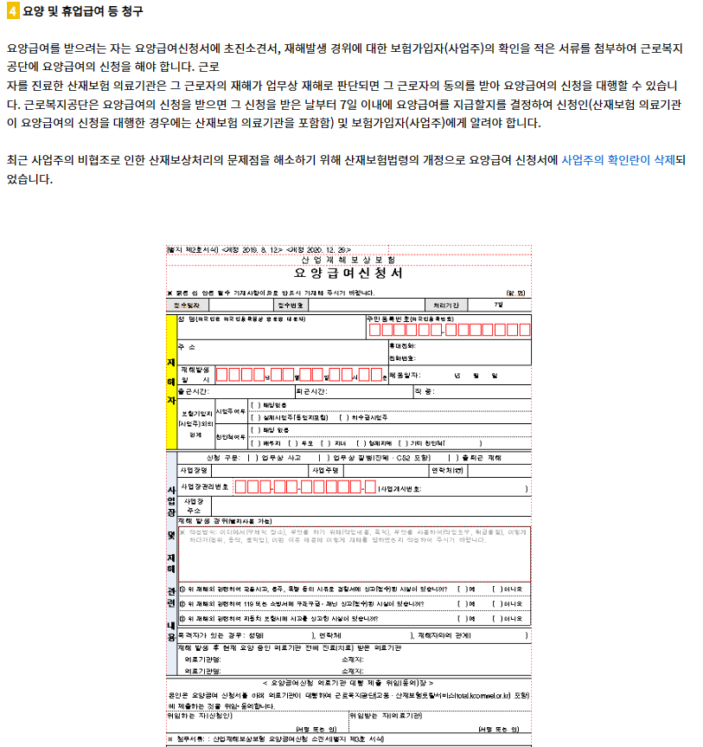

Slide 33
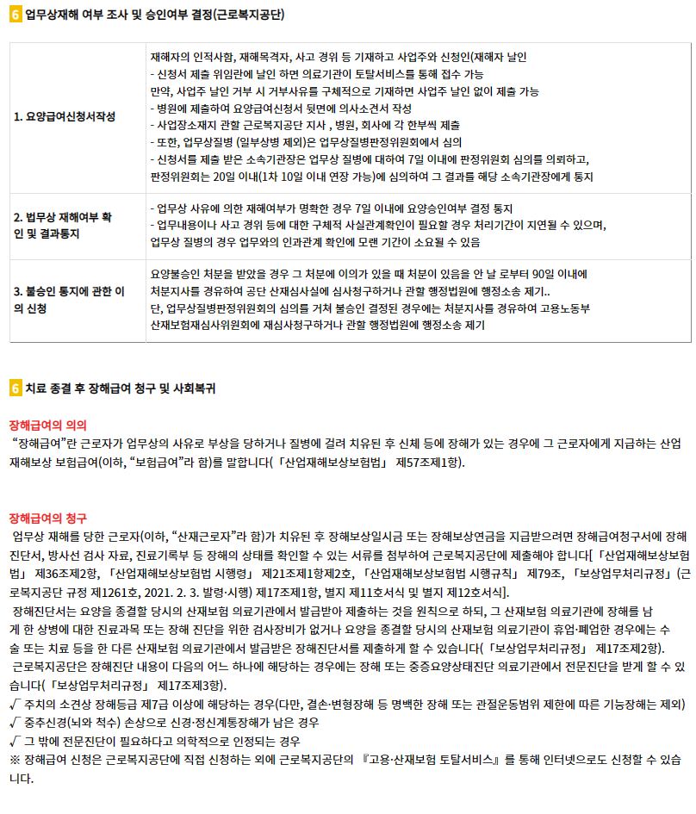

Slide 37
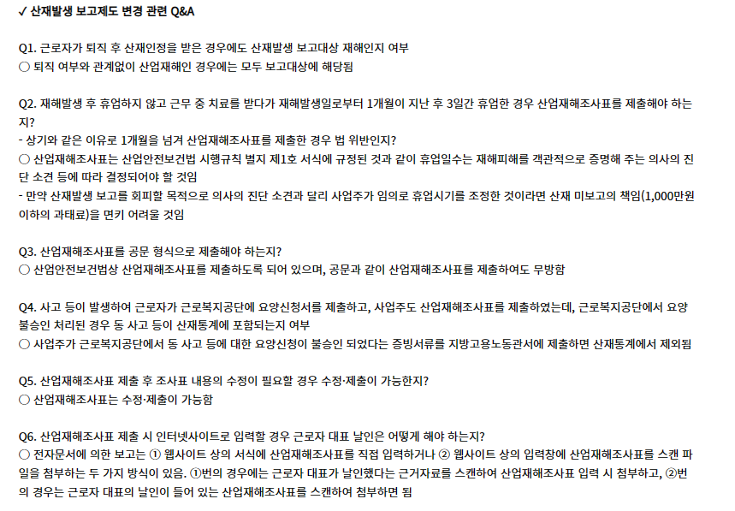

Slide 38
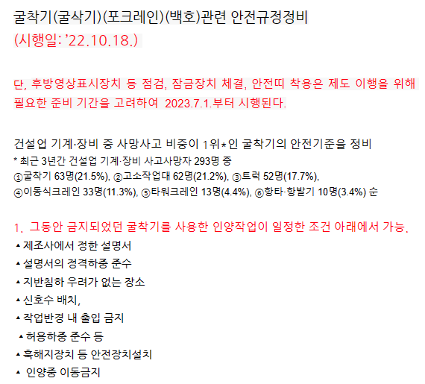
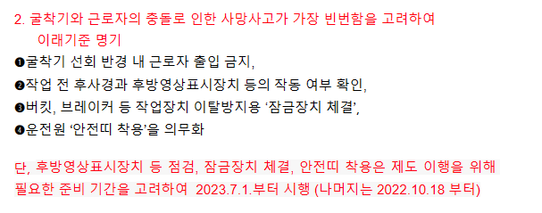

Slide 40
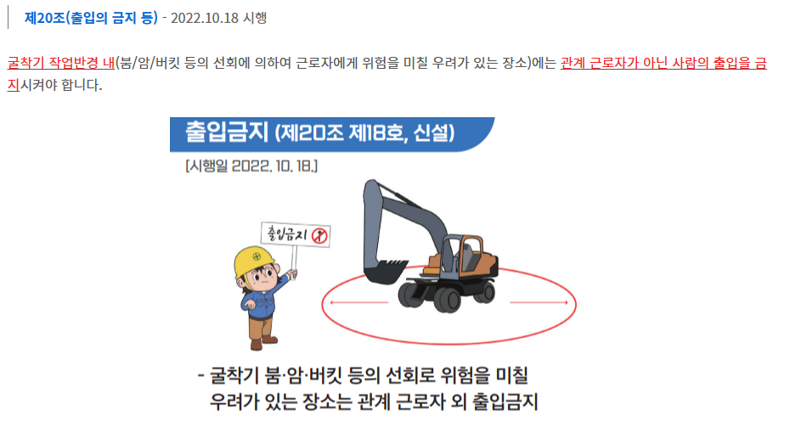

Slide 43
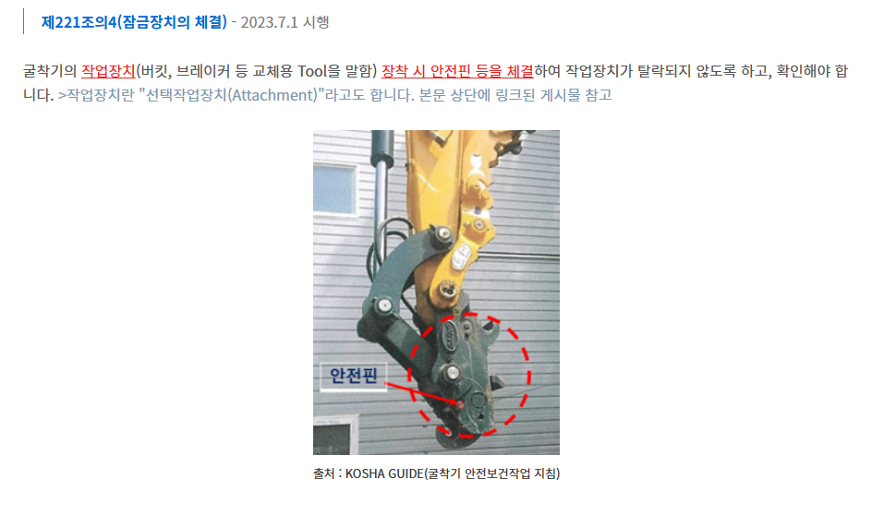

Slide 46
현장 내 구급함 관련 공지 사항

Slide 47
안전은 운이 아닙니다.

